Slide 1
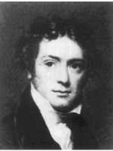
法拉第（Michael Faraday， 1791－1867）
英国物理学家和化学家，电磁理论的创始人之一.
他创造性地提出场的思想，最早引入磁场这一名称. 1831年发现电磁感应现象，后又相继发现电解定律，物质的抗磁性和顺磁性，及光的偏振面在磁场中的旋转.

Slide 2
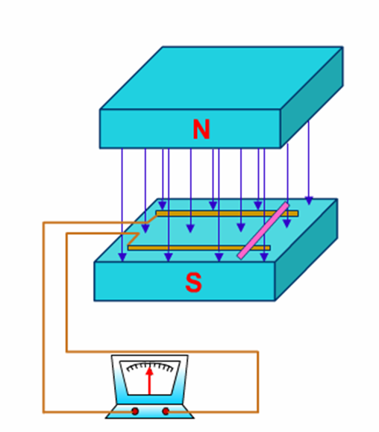
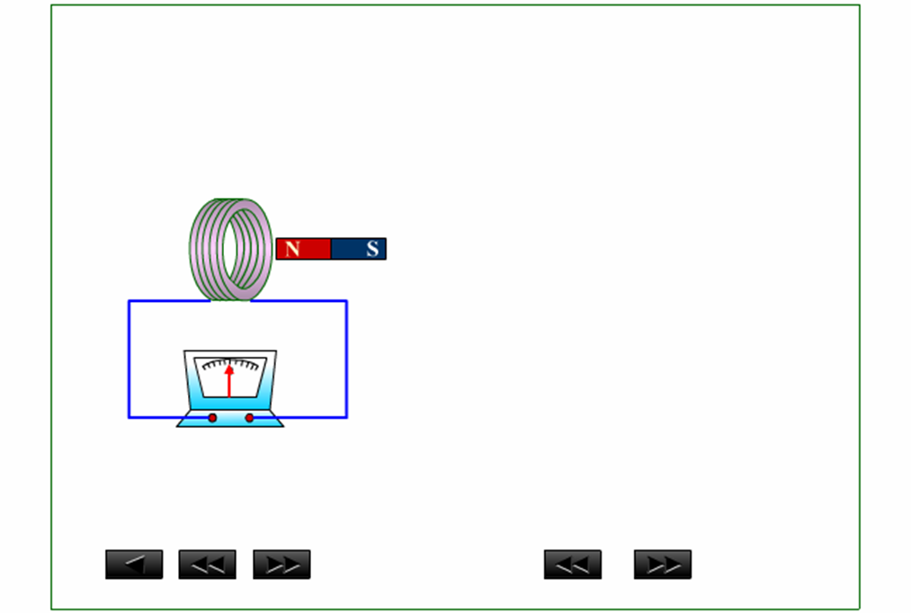
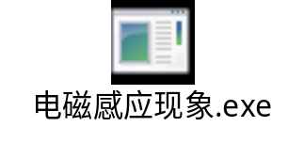
一 电磁感应现象

Slide 3
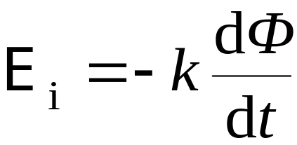
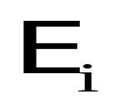
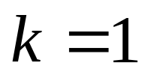

二 电磁感应定律
当穿过闭合回路所围面积的磁通量发生变化时，回路中会产生感应电动势，且感应电动势正比于磁通量对时间变化率的负值.
伏 特
国际单位制
韦 伯

Slide 4
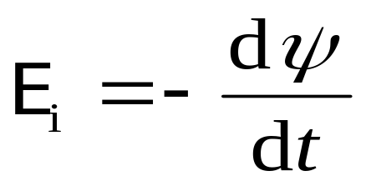

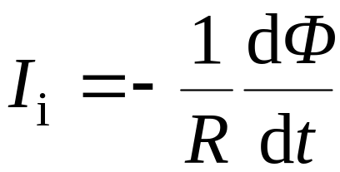
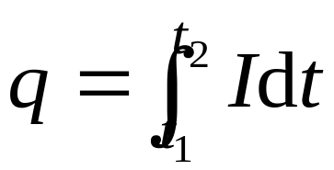
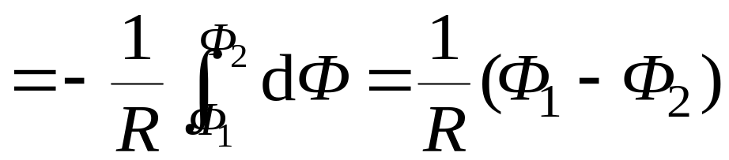
（1）闭合回路由 N 匝密绕线圈组成
磁通匝数（磁链）
（2）若闭合回路的电阻为 R ，感应电流为

Slide 5

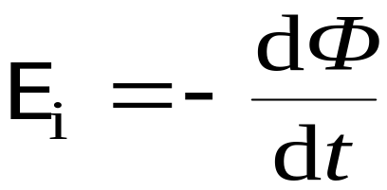
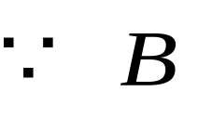
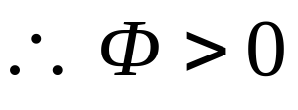

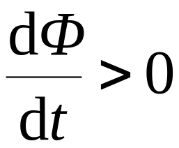

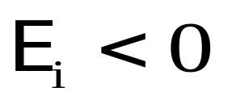
感应电动势的方向
与回路成右螺旋
N
S
与回路取向相反

Slide 6



三 楞次定律
闭合的导线回路中所出现的感应电流，总是使它自己所激发的磁场反抗任何引发电磁感
应的原因（反抗相对运动、磁场变化或线圈变形等）.
N
S

Slide 7








用楞次定律判断感应电流方向
S
N
N
S

Slide 8
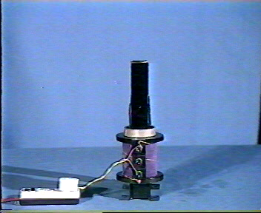


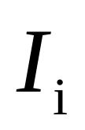
楞次定律的本质是能量守恒定律的一种
表现
例如
机械能
焦耳热
维持滑杆运动必须外加一力，此过程为外力克服安培力做功转化为焦耳热.
× × × × × ×
× × × × × ×
× × × × × ×
× × × × × ×
× × × × × ×

Slide 9
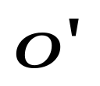








例 在匀强磁场中，置有面积为 S 的可绕 轴转动的N 匝线圈. 若线圈以角速度 作匀速转动.
求线圈中的感应电动势.

Slide 10





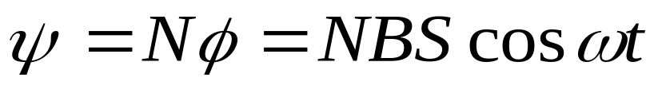
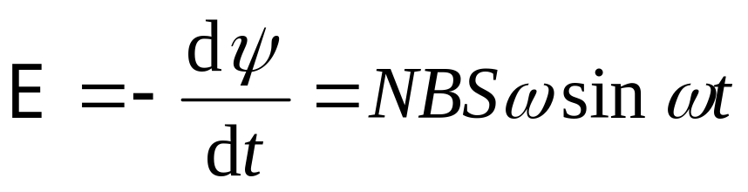
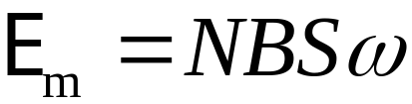
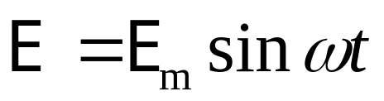
解
设 时,
与 同向 ,
则
令
则

Slide 11
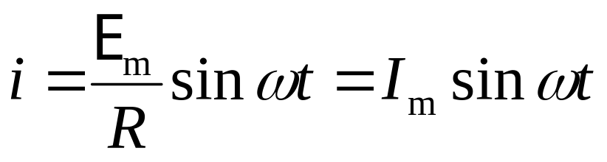
交流电

Slide 12
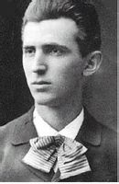
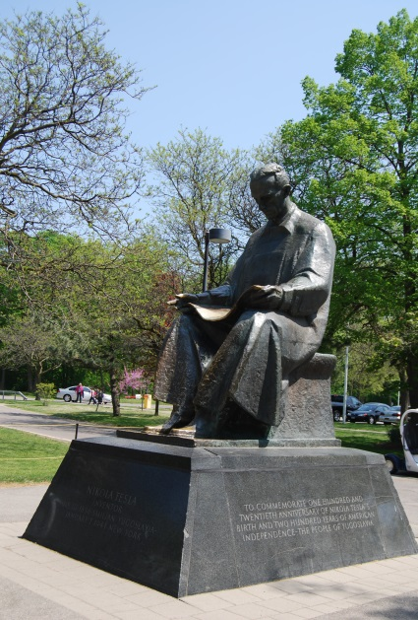
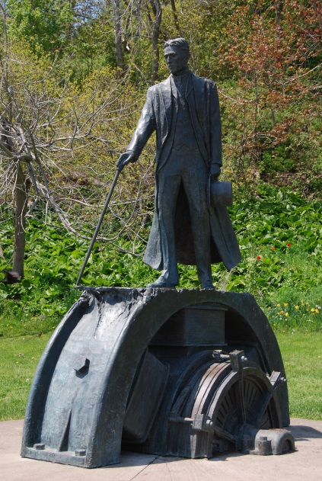
斯特拉与交流发电机

Slide 13
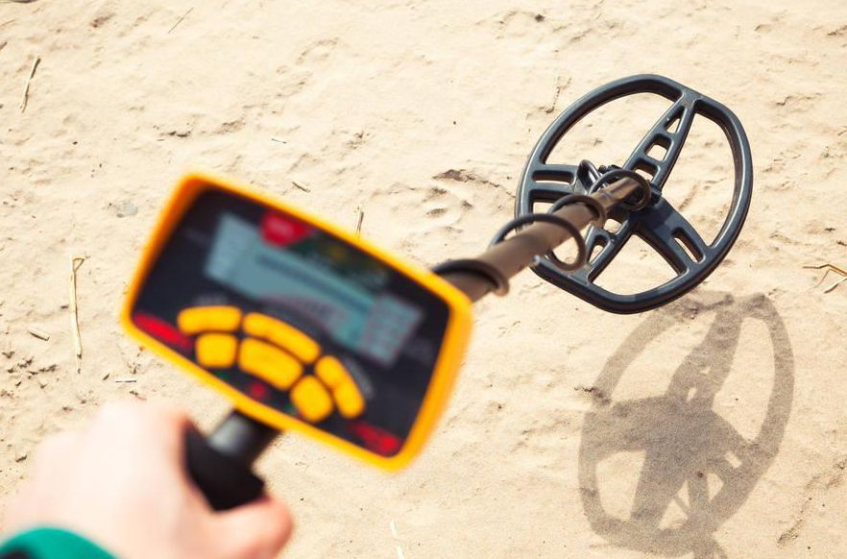
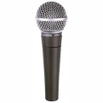
四电磁感应的应用
1 发电机
2麦克风
3金属探测器

Slide 14
当对着麦克风唱歌时，产生的声音使膜片振动，与膜片相连的线圈也跟着一起振动，线圈在磁场中切割磁感线，能产生随着声音变化而变化的电流，经过放大后，通过扬声器还原成声音．

Slide 15
机场、码头等搜身检查、防止考生将手机等通讯工具带入考场、检测包裹、信件中的金属物等等。任何被隐藏的金属都可以被检测出来。金属探测器分探测线圈和探测仪二部分，原理如下： 振荡电路产生振荡，经分频、功放后馈送到探测线圈，用以产生交变磁场，当混有金属杂质的物料通过线圈时，其交变磁场会受到扰乱，于是探测线圈的输出端便有一微弱的变化，交变电压输出，这一微弱的电压信号经高放、相敏检波、低放、电压比较、抑制短脉冲干扰、单稳触发等电路后，最后使继电器执行机构动作，以声、光报警，并同时可使输送机暂停，或使推出机构动作、从而检出混有金属杂质的物体。

Slide 16
选择进入：
8-0 教学基本要求
8-1 电磁感应定律
8-2 动生电动势和感生电动势
8-3 自感和互感
*8-4 R L电路
8-5 磁场的能量 磁场能量密度
8-6 位移电流 电磁场基本方程的积分形式

